Slide 1



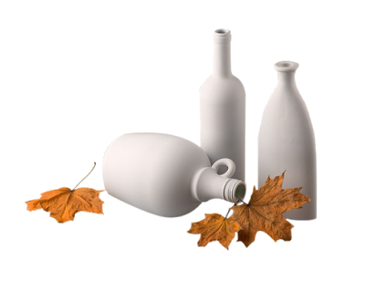

By Mar
Presentación StellMar
Difundiendo Poesía
Este amor
Sin fines de lucro
Meira Delmar
Música : Without You-W.Ham.T.Evans

Slide 2






By Mar
Como decir mañana
y estar pensando nunca,
como saber que vamos
hacia ninguna parte
y sin embargo nada
podría detenernos,
Como ir casi juntos
pero no juntos,
como
caminar paso a paso
y entre los dos un muro
de cristal,
como el viento
del Sur que si se nombra
¡Viento del Sur! parece
que se va con su nombre,
este amor.
como la mansedumbre
del mar, que es el anverso
de ocultas tempestades,
este amor.
Este
desesperado amor.
Como el río que une
con sus manos de agua
las orillas que aparta,
como el tiempo también,
como la vida,
Mar
Meira Delmar
Kent Wallis
que nos huyen viviéndonos,
dejándonos
cada vez menos nuestros
y más suyos,
este amor.
stellmar@gmail.com

Slide 3
Meira Delmar
Olga Isabel Chams Eljach (Barranquilla, 21 de abril de 1922 - Barranquilla, 18 de marzo de 2009), conocida por el seudónimo de Meira Delmar
Poesía sensual perdurable y romántica
stellmar@gmail.com

Slide 4







¿Te ha gustado?
Puedes ver más entrando
Aquí
Además puedes recibir powerpoints en tu correo electrónico suscribiéndote aquí:

